Slide 1
Website Design (KOREAN)
LuxPM

Slide 2

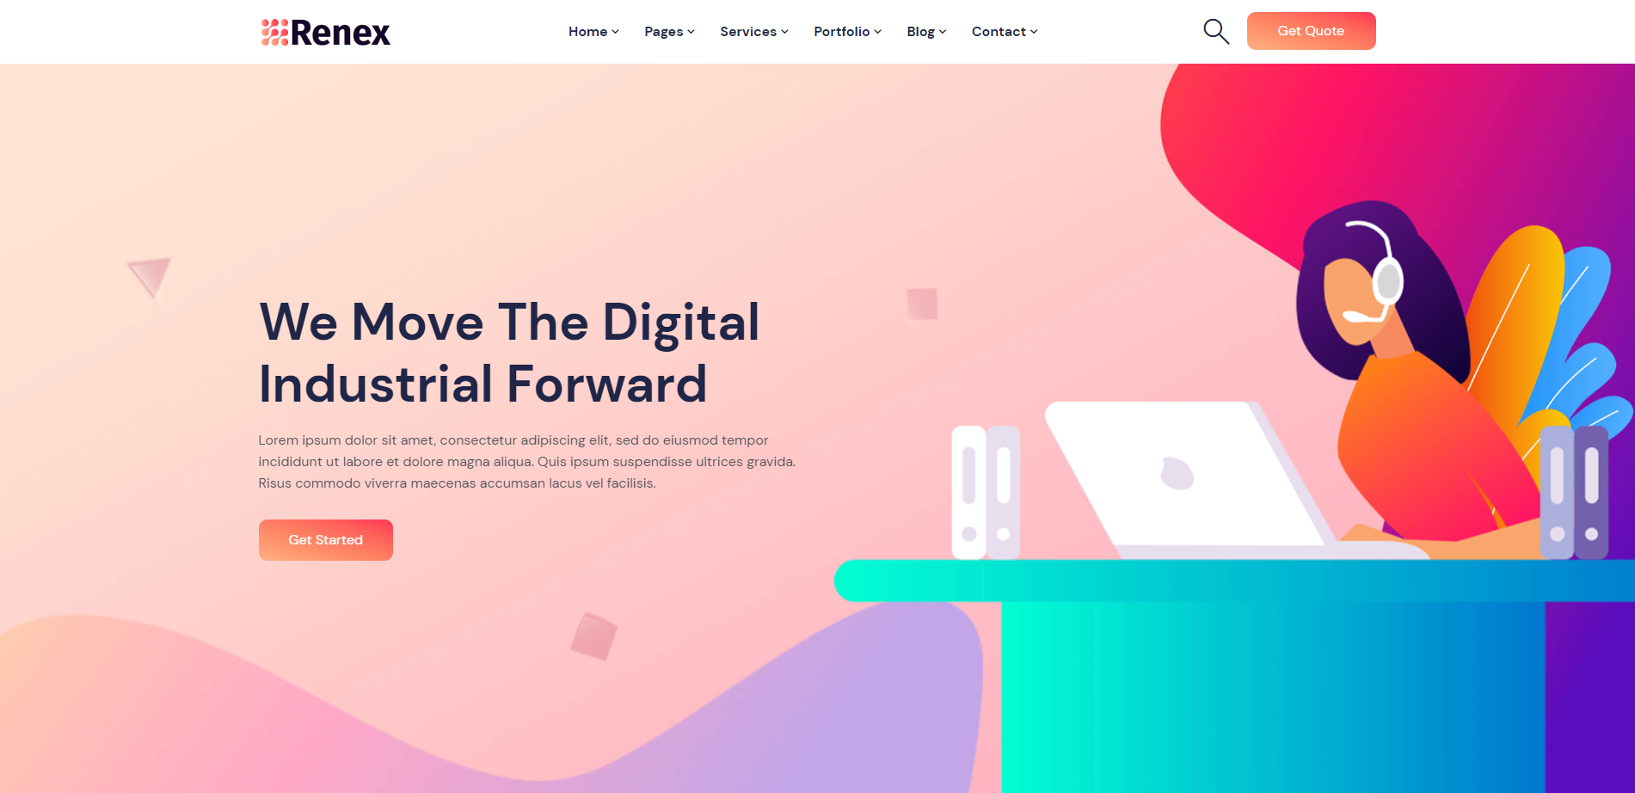
Landing Page 1
LuxPM
홈페이지, 회사소개, 포트폴리오, 연락처
언어 선택 (한국어 / 영어)
럭스피엠은 아시아-태평양 지역의 최고의 소프트웨어 엔지니어링 기업 중 하나입니다
저희는 Full Stack과 AI를 전문으로 하는 글로벌 엔지니어링 기업입니다. 고객들에게 최고의 엔지니어링 팀을 제공하고, 다양한 각도에서 직면한 문제를 분석하며, 예산 및 시간표 요구사항을 충족하는 최상의 솔루션을 제공합니다.
IT related picture (blue/yellow color scheme)
1
2
3
6
4
5

Slide 3
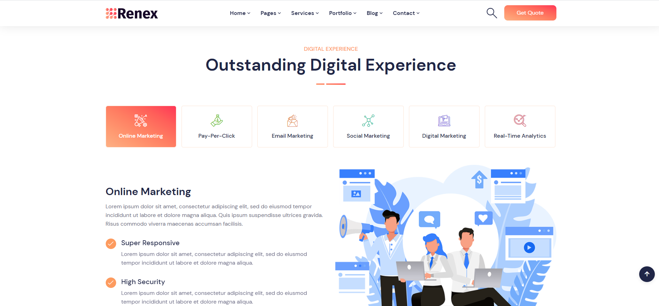
Landing Page 2
Logo, menu, and language selection
우리의 서비스
웹 애플리케이션: 고객 관리, 회계 및 영업 활동을 자동화하여 조직의 업무 효율성을 증대 시킬 수 있습니다.
고성능: 개발 기간 동안 스트레스 테스트를 수행하여 귀하의 웹 사이트가 초당 최소 500건의 트랜잭션을 처리할 수 있도록 보장합니다.
트렌디한 디자인: 우리는 최고의 디자이너들이 디자인을 초안하여 고객들에게 발표하는 디자인 주기를 가지고 있습니다. 그런 다음 고객사의 피드백을 받아 설계 기능을 최적화합니다.
빠른 전송: 프로젝트를 위한 팀을 신속하게 구성하고, 매일 리스크를 분석하며, 가능한 최고의 솔루션을 활용하여 리스크를 완화합니다. 이를 통해 예산 범위 내에서 제때에 결과를 제공할 수 있습니다.
빅 데이터:빅 데이터 솔루션으로 시장의 수요를 예측하여 잠재 고객에게 신속하고 효율적으로 연락할 수 있습니다..
최적화된 데이터베이스 아키텍처: 고성능 웹 사이트는 데이터베이스 아키텍처를 엔지니어링하는 것으로 시작합니다.
사용자 행동: 데이터베이스를 구축할 때 중요한 측면 중 하나는 클라이언트가 플랫폼에서 사용자의 행동을 예측할 수 있도록 데이터베이스를 구성한다는 것입니다.
모바일 앱: 럭스피엠의 최고의 앱 개발자들과 함께 틱톡, 스냅쳇 또는 우버와 같은 차세대 플랫폼을 개발 할 수 있습니다.
최적화된 사용자 상호 작용: 우리는 UI/UX 솔루션이 플랫폼의 품질을 향상시킬 수 있도록 보장합니다.
AR/VR/비디오: AR, VR, 라이브 스트림 영상 등 기술 솔루션을 제공해 드립니다.
인공지능: 인공지능 환경 구축을 통해 업무 능력을 10배 이상 향상하여 불가능한 일은 가능하도록 합니다.
예측 가능성: 우리는 우리의 AI 머신에서 반환된 데이터가 충분히 정확하고 빠를 수 있도록 보장합니다.
효율성: 고객의 예산을 초과하지 않도록 하는 것을 중요하게 생각합니다. 시간과 비용에 대한 고객의 기대에 부응하는 AI 솔루션을 찾는 것이Input relevant images for all of the tabs
우리의 목표입니다.
Click arrow: moves to the top
1
2
3
4
5
7
6

Slide 4
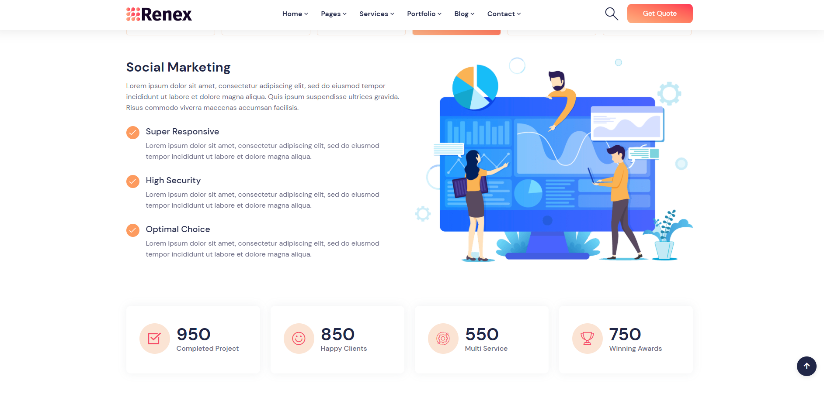
Landing Page 3
Logo, menu, language selection
웹사이트 통계 : 완료된 프로젝트 수 : 30개, 만족 고객 수 : 25개, 국가 수 : 4, 수상 횟수 : 4개
Click Arrow: goes to top of menu
1
2
3

Slide 5
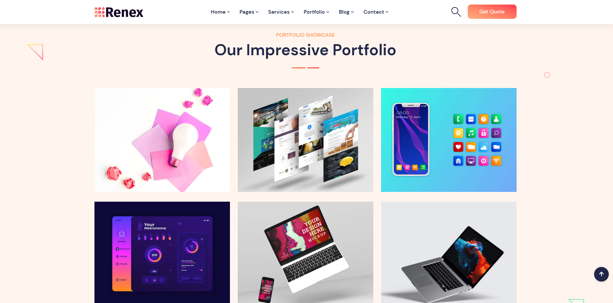
Landing Page 4
Logo, menu, language selection
포트폴리오 쇼케이스
List of project related images
Hovering mouse on the image: the title of the project is shown with blue/yellow shading of the image. Clicking the image will redirect you to the portfolio page
Color of the background should be yellow/blue
Click arrow: moves to the top of the page
1
2
3
4
5
6

Slide 6
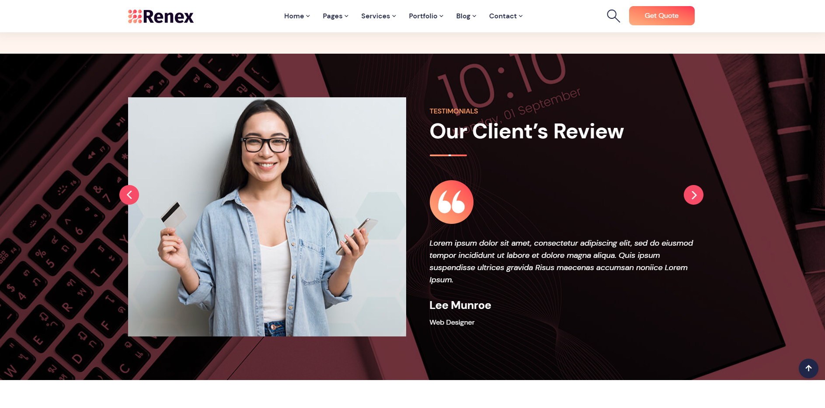
Landing Page 5
Logo, menu, language selection
Related images
시간과 비용을 절검하세요
Descriptions:
개발자를 고용하는데 시간을 투자하지 마세요. 번거로움 없이 빠른 시장 피드백과 개발 제공으로 모든 IT 요구 사항을 해결할 수 있습니다.
뛰어난 소프트웨어 컨설턴트와 함께 최소의 비용으로 최상의 결과를 이끌도록 합니다.
모든 IT 솔루션이 준비되어 있습니다. 소프트웨어 관리에서 커뮤니케이션에 이르는 모든 개발 패키지를 제공합니다
Click arrow: moves to the next slide
Background should be a related image that is coloured in blue or yellow
Click arrow: moves to the top
1
3
5
2
5
4
6
7

Slide 7
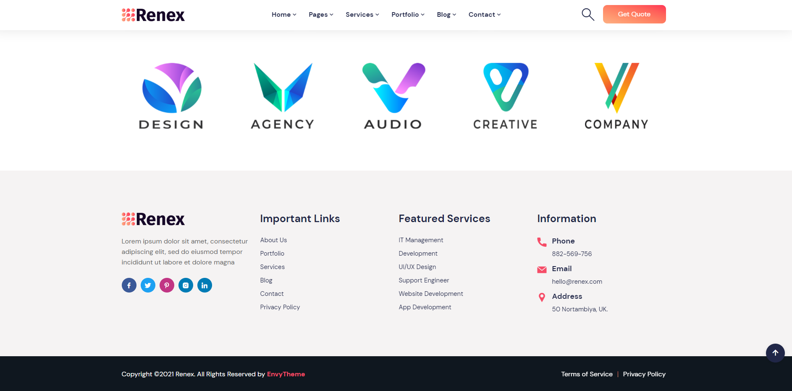
Landing Page 6
Logo, menu, language selection
파트너 기업: Logo of companies (should move automatically like a carousel but stop if the mouse hovers over it)
당사와 협업을 희망하신다면: 아시아-태평양 지역에서 가장 우수한 소프트웨어 엔지니어링 컨설턴트와 협업하여 글로벌 커뮤니티에 참여하십시오 (there should be a “Get In Touch” button).
전화번호: +82 10-9940-4534, 이메일: info@luxpmsoft.com, 주소: 경기도 성남시 분당구 삼평동 676 코리아벤처타운업무시설비블러디티씨타워 2층 (subject to change), Social Media Accounts
Click arrow: move to the top
저작권, 개인정보 보호정책, 쿠키 설정, 전문
1
2
3
4
5
6

Slide 8
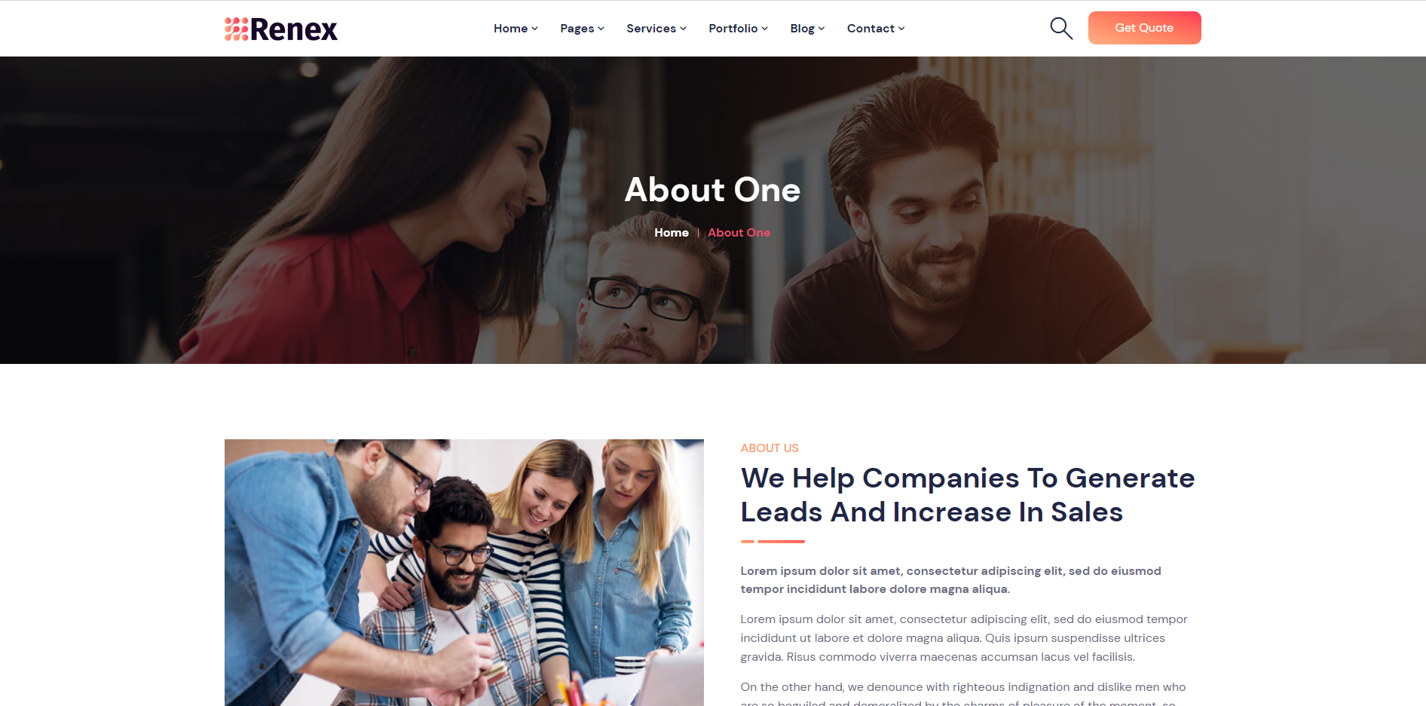
About Us Page 1
LuxPM
홈페이지, 회사소개, 포트폴리오, 연락처
언어 선택 (한국어 / 영어)
회사 소개 (relevant IT image)
Relevant IT image
고객사가 비전을 달성할 수 있도록 럭스피엠이 지원합니다.
2018년 캐나다 온타리오 주에서 설립된 럭스피엠은 포춘 500대 기업과 지속해서 협업하고 있습니다. 지난 몇 년 동안 당사는 LG CNS, Bitrix24, Resy, Good Doctors 및 Medical Clinics 등과 협업하였습니다.
당사는 한국, 베트남, 싱가포르, 중국, 일본, 인도, 러시아를 포함한 아시아에서 비즈니스를 수행하고 있습니다. 세계 최대 IT 기업을 목표로 글로벌 시장에 진출하기 위해 역량을 발휘하고 있습니다.
럭스피엠은 고객에게 최고의 소프트웨어 컨설팅을 제공하도록 비용 및 시간을 효율적으로 사용하여 고객의 목표를 달성하고 고객의 커뮤니티가 성장하도록 돕는 것을 가치로 두고 있습니다
1
2
3
4
5
6

Slide 9
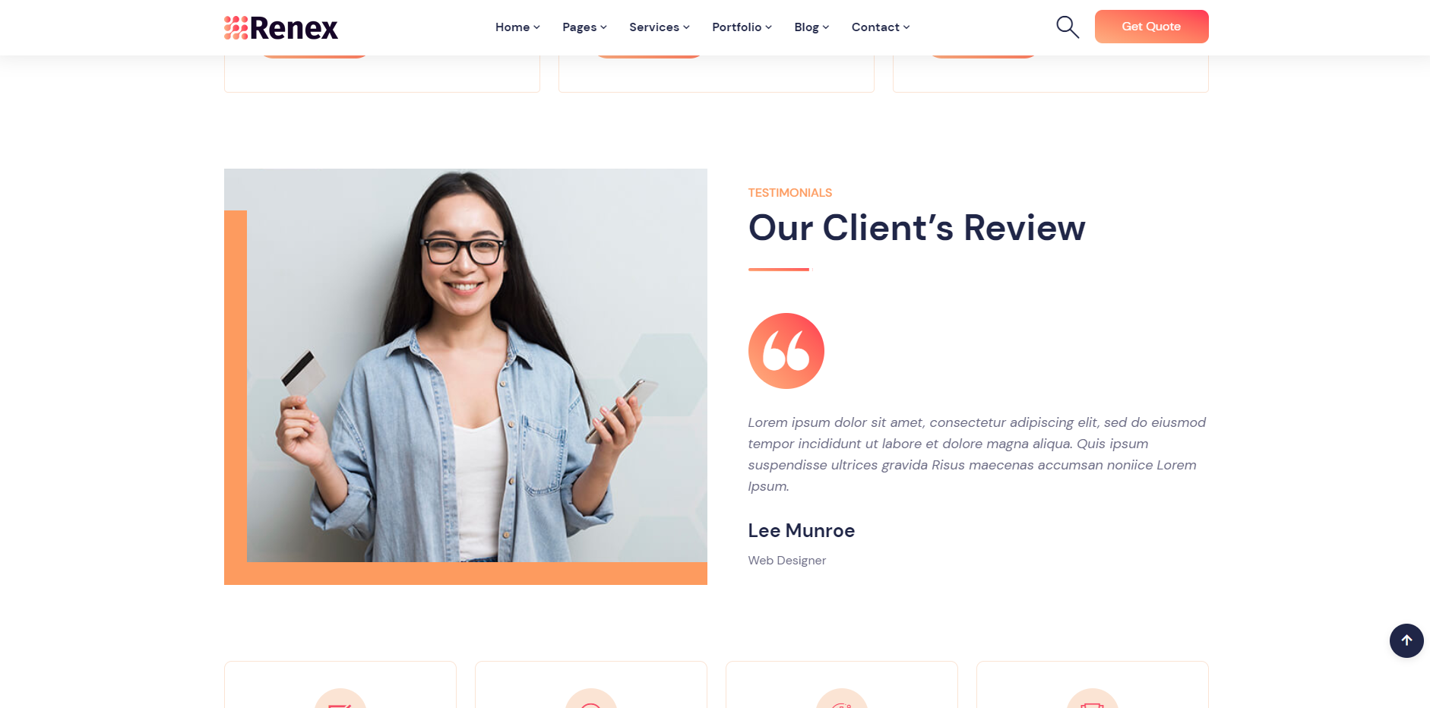
About Us Page 2
Logo, menu, language selection
The Agile development process circle image
애자일 개발
당사는 모든 프로젝트를 성공적으로 완료하기 위한 전략의 일환으로 에자일 개발 프로세스를 구축하였습니다. 비용과 시간을 절약할 수 있는 쉬운 방법을 찾는 대신, 당사는 문제를 해결하고 지속 가능한 성장을 촉진할 수 있는 최선의 방법을 찾았습니다. 당사는 계획, 분석, 설계, 구현, 테스트 및 유지보수의 여섯 단계를 활용하여 다양한 잠재적 위험을 예방하고자 합니다.
Click arrow: move to top
1
2
3
4
5

Slide 10
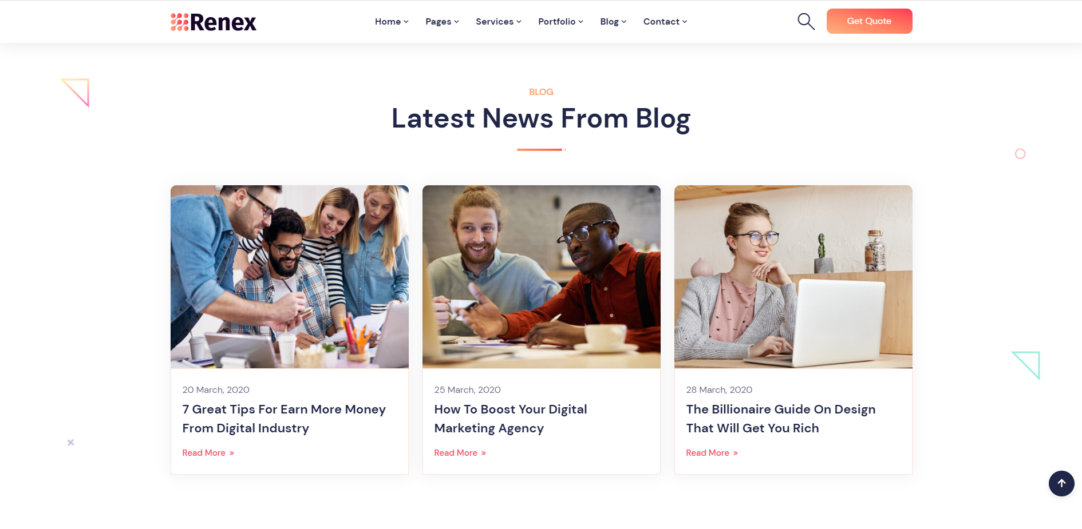
About Us Page 3
Logo, menu, language selection
작업 프로세스
Relevant images
Descriptions from agile development images
지속적인 의사소통: 각 고객의 프로젝트팀에 커뮤니케이션 팀을 배정하여 요청 및 문의에 신속하게 대응하도록 합니다.
문서 제공: 고객에게 개발의 진행 상항을 파악하도록 일정, 와이어 프레임 및 개발 현황표와 같은 지속적인 문서를 제공하여 모든 단계를 업데이트합니다.
코드 검증: 고객의 프로젝트에 품질 보증 팀을 배정함으로써 모든 결과물이 기대에 부응하도록 합니다.
5. Click arrow: move to top
1
2
3
4
5

Slide 11
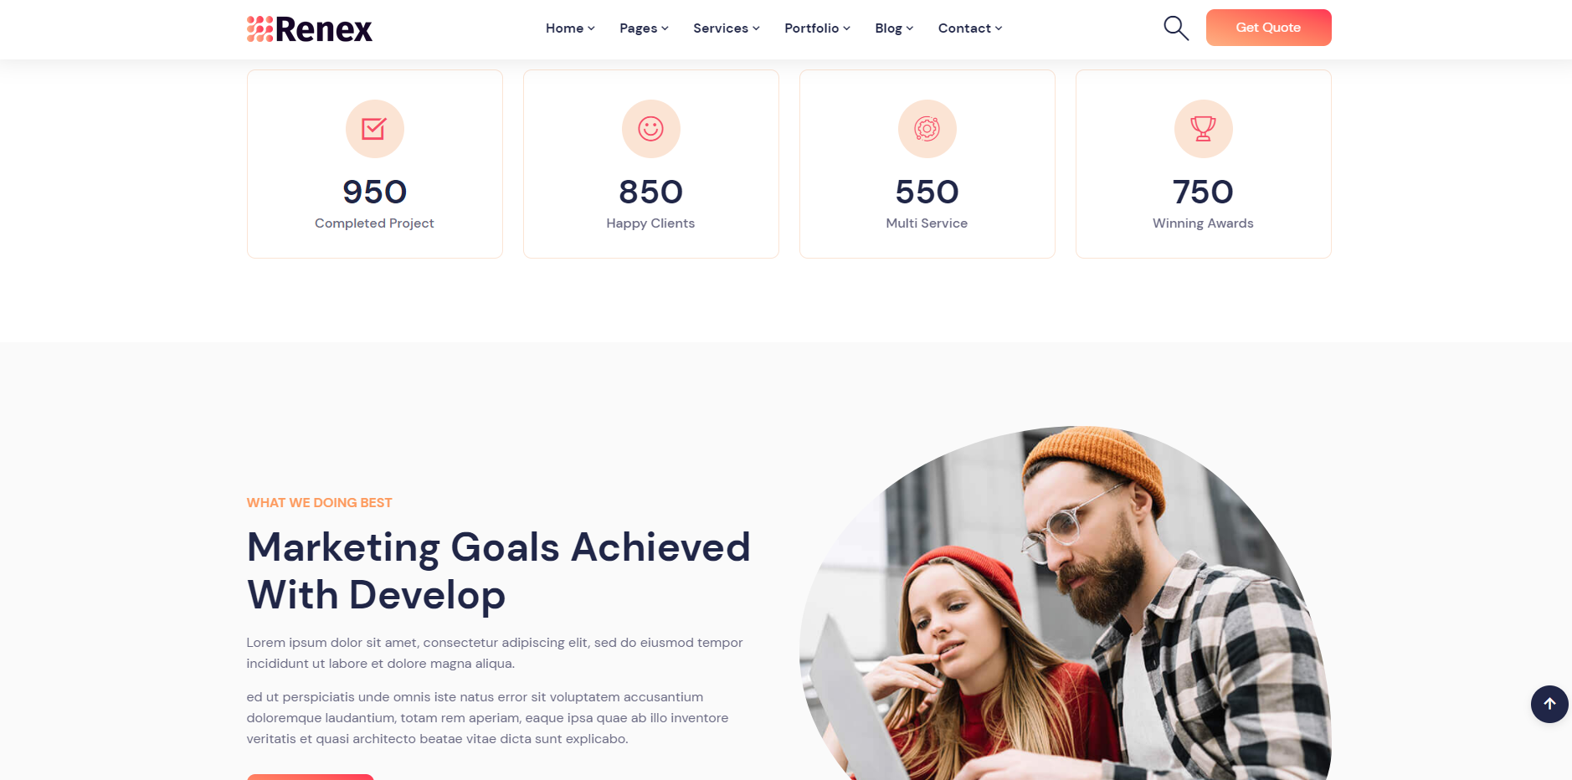
About Us Page 4-1
Logo, menu, language selection
웹사이트 통계 : 완료된 프로젝트 수 : 30개, 만족 고객 수 : 25개, 국가 수 : 4, 수상 횟수 : 4개
우리들의 가치
우리는 개발자들이 운영하는 기업입니다: 럭스피엠의 IT 전문가들은 고객의 보안 및 안전을 침해하지 않고 모든 문제에 대해 가장 이상적이고 효율적인 솔루션을 합리적인 비용으로 제공합니다.
우리는 고객을 위한 맞춤형 서비스를 제공합니다: 여러 플랫폼을 구현하면서 운영 효율성이 떨어집니까? 맞춤형 솔루션으로 팀의 성과를 높이고자 한다면, 저희가 도와드리겠습니다. 당사의 엔지니어 팀은 결함을 절충 하지 않고 문제를 분석하고 해결하는 데 특화되어 있습니다.
1
2
3
4
5

Slide 12
About Us Page 4-2
고객이 원활하게 시장에 진입 할 수 있도록 지원합니다: 우리는 단순한 기술 전문가가 아닙니다. 당사는 고객을 위해 30 개 이상의 프로토 타입을 만들어 아시아-태평양 시장에 진출 할 수 있도록 돕고 있습니다. 다양한 프로젝트에서 경험을 쌓은 당사의 포트폴리오는 전자 상거래에서 세일즈 자동화에 이르기까지 다양합니다. 당사가 제작한 일부 플랫폼은 이미 전 세계에서 1 백만 명 이상의 사용자를 보유하고 있습니다. 이러한 역량을 통해 당사는 서비스를 구현하는 모든 이들에게 가치를 제공한다고 믿고 있습니다.
우리는 모든 프로젝트가 시간과 예산 내에서 완료되도록 보장합니다: 포춘지 500대 기업에 선정된 당사의 고객들은 합리적인 비용과 시간 효율성을 고려하여 당사와 지속해서 협업하고 있습니다. 당사는 고객의 기대치를 뛰어넘기 위해 그 이상의 프로젝트 개발을 추구합니다.
고객의 기대를 충족시키며 정해진 시간과 예산 내에서 프로젝트 수행을 완료 합니다.
Relevant IT Picture
Click arrow: move to the top
1
2
3
4
5

Slide 13
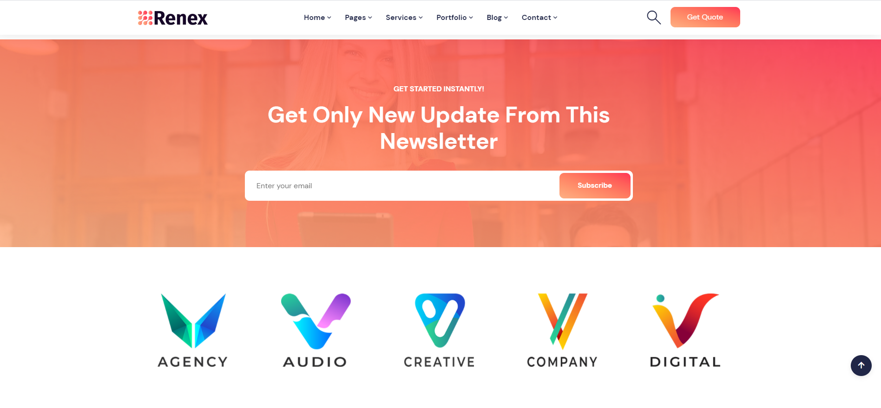
About Us Page 5
Logo, menu, language selection
파트너 기업: Logo of companies (should move automatically like a carousel but stop if the mouse hovers over it)
Click arrow: move to the top
1
2
3

Slide 14
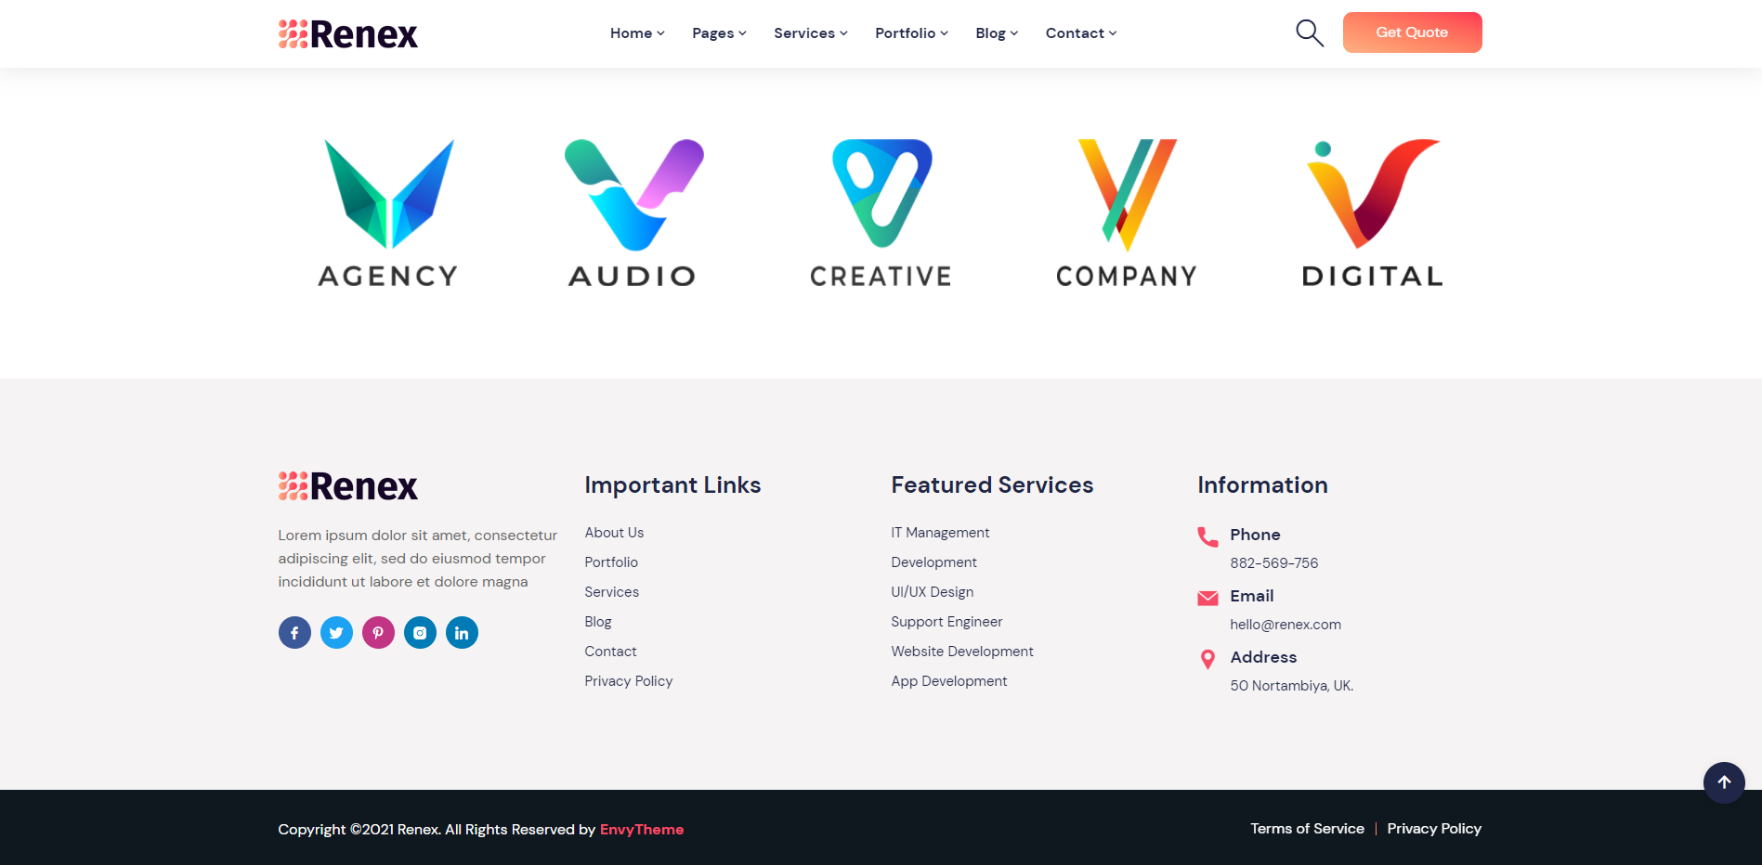
About Us Page 6
Logo, menu, language selection
당사와 협업을 희망하신다면: 아시아-태평양 지역에서 가장 우수한 소프트웨어 엔지니어링 컨설턴트와 협업하여 글로벌 커뮤니티에 참여하십시오 (there should be a “Get In Touch” button).
전화번호: +82 10-9940-4534, 이메일: info@luxpmsoft.com, 주소: 경기도 성남시 분당구 삼평동 676 코리아벤처타운업무시설비블러디티씨타워 2층 (subject to change), Social Media Accounts
Click arrow: move to the top
저작권, 개인정보 보호정책, 쿠키 설정, 전문
1
2
3
5
4

Slide 15
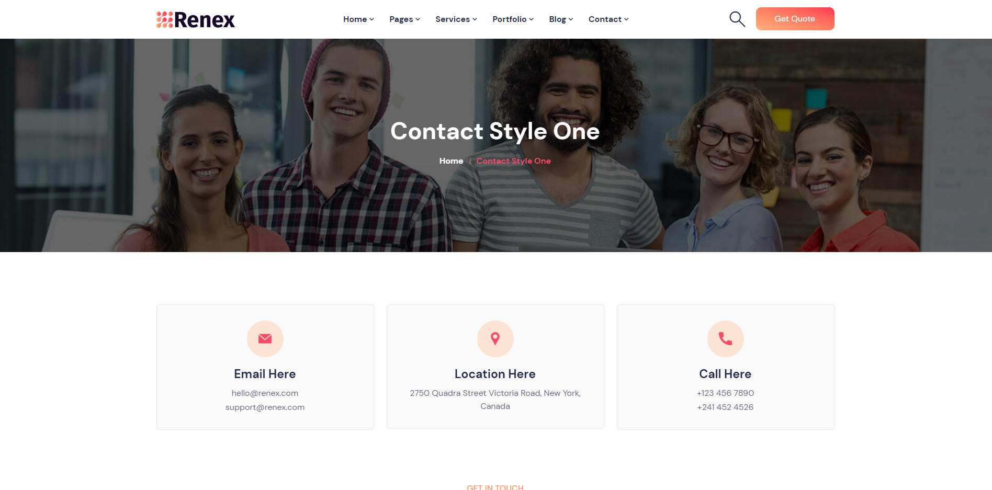
Contact Us Page 1
LuxPM
홈페이지, 회사소개, 포트폴리오, 연락처
언어 선택 (한국어 / 영어)
연락처 (and relevant picture for the background)
이메일: info@luxpmsoft.com, 주소: 경기도 성남시 분당구 삼평동 676 코리아벤처타운업무시설비블러디티씨타워 2층, 전화번호: +82 10-9940-4534
Location map (if possible)
3
1
2
4
5
6

Slide 16
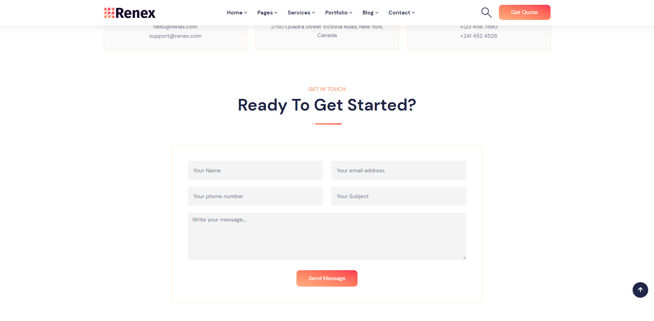
Contact Us Page 2
Logo, menu, language selection
연락하기
성함이곳에 성함을 입력해주세요, 회사: 이곳에 회사명을 입력해주세요, 이메일: 이곳에 이메일을 입력해주세요, 연락처: 이곳에 연락처를 입력해주세요, 문의사항: 이곳에 문의사항을 입력해주세요
제출
Click arrow: move to the top
1
2
3
5
4

Slide 17
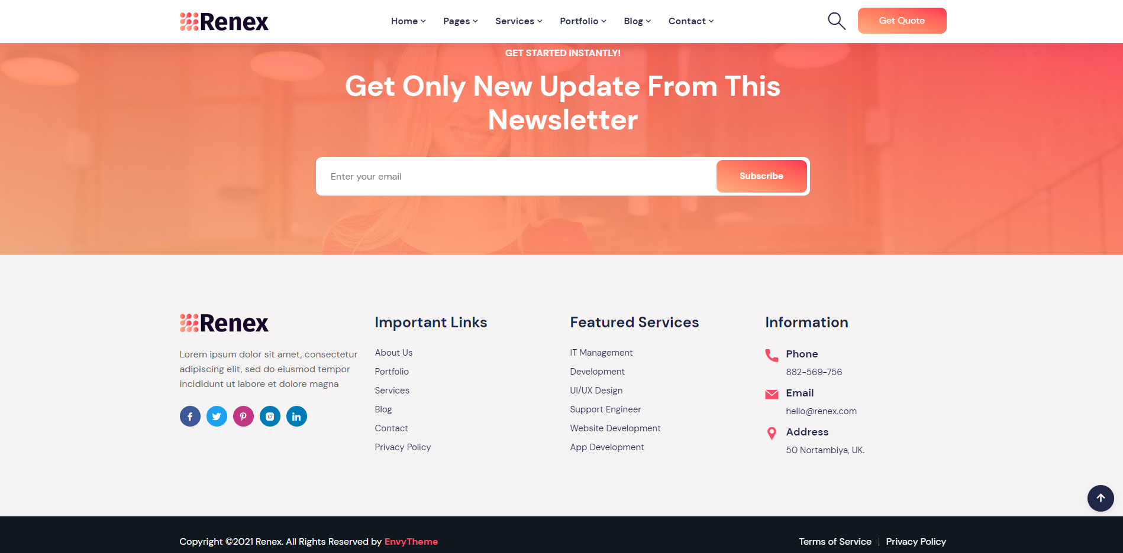
Contact Us Page 3
Logo, menu, language selection
당사와 협업을 희망하신다면: 아시아-태평양 지역에서 가장 우수한 소프트웨어 엔지니어링 컨설턴트와 협업하여 글로벌 커뮤니티에 참여하십시오 (there should be a “Get In Touch” button).
전화번호: +82 10-9940-4534, 이메일: info@luxpmsoft.com, 주소: 경기도 성남시 분당구 삼평동 676 코리아벤처타운업무시설비블러디티씨타워 2층 (subject to change), Social Media Accounts
Click arrow: move to the top
저작권, 개인정보 보호정책, 쿠키 설정, 전문
1
2
3
4
5

Slide 18
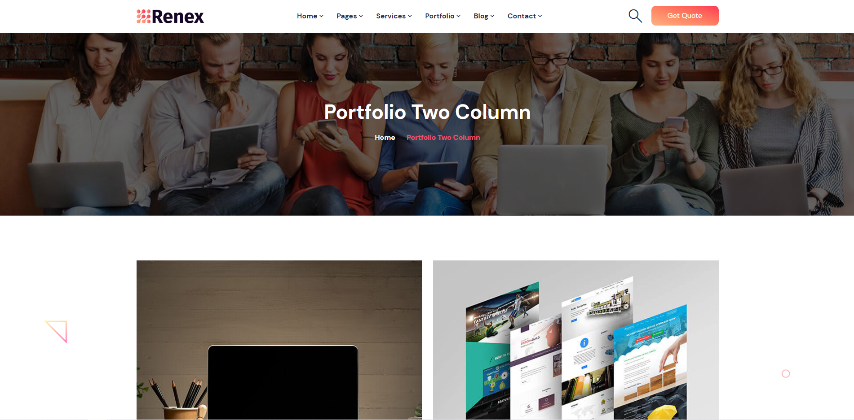
Portfolio Page 1
LuxPM
홈페이지, 회사소개, 포트폴리오, 연락처
언어 선택 (한국어 / 영어)
포트폴리오: 오직 고객만을 위한 우수한 제품을 개발하여 도움을 드리겠습니다 (the background should be a relevant image).
Images that redirect to the specific portfolio in two columns
2
3
1
4
5

Slide 19
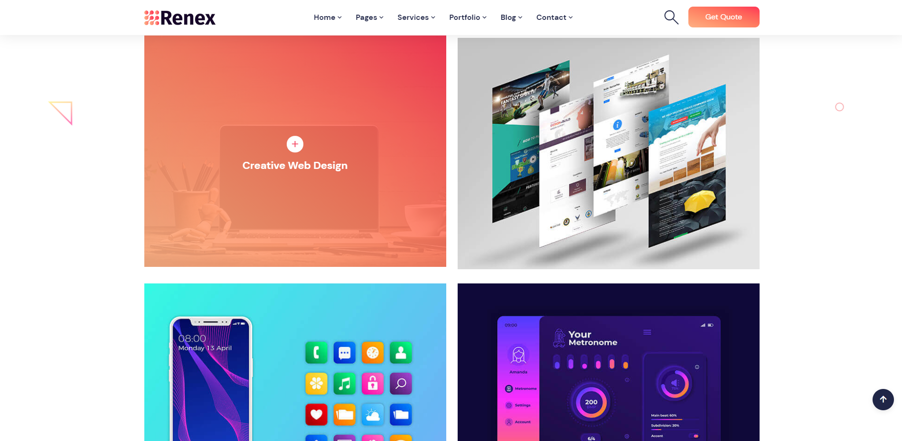
Portfolio Page 2
Logo, menu, language selection
Images in two columns
Title of project: Image is coloured in blue or yellow (Hovering over images, the title of the project is shown. Clicking the image will redirect to the portfolio page)
Click arrow: move to the top
1
2
3
4
5

Slide 20
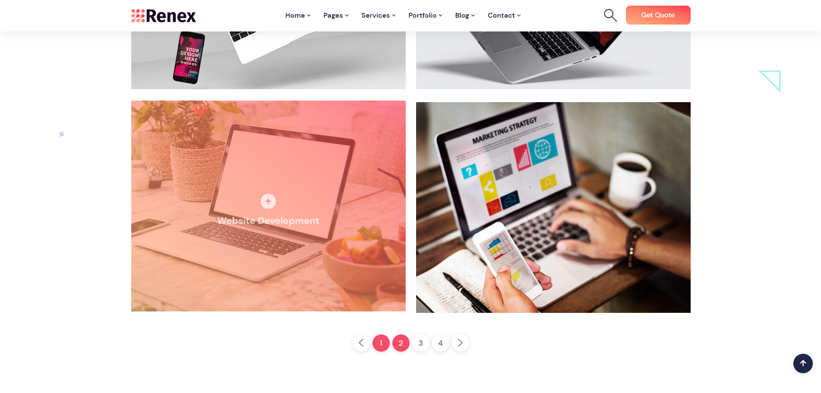
Portfolio Page 3
Logo, menu, language selection
Number of pages
Click arrows: move to the top
1
2
3

Slide 21
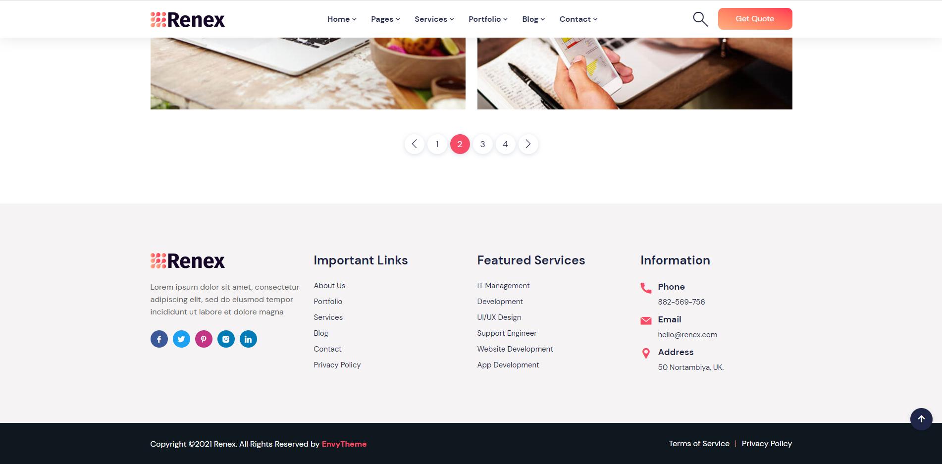
Portfolio Page 4
Logo, menu, language selection
당사와 협업을 희망하신다면: 아시아-태평양 지역에서 가장 우수한 소프트웨어 엔지니어링 컨설턴트와 협업하여 글로벌 커뮤니티에 참여하십시오 (there should be a “Get In Touch” button).
전화번호: +82 10-9940-4534, 이메일: info@luxpmsoft.com, 주소: 경기도 성남시 분당구 삼평동 676 코리아벤처타운업무시설비블러디티씨타워 2층 (subject to change), Social Media Accounts
Click arrow: move to the top
저작권, 개인정보 보호정책, 쿠키 설정, 전문
1
2
3
4

Slide 22
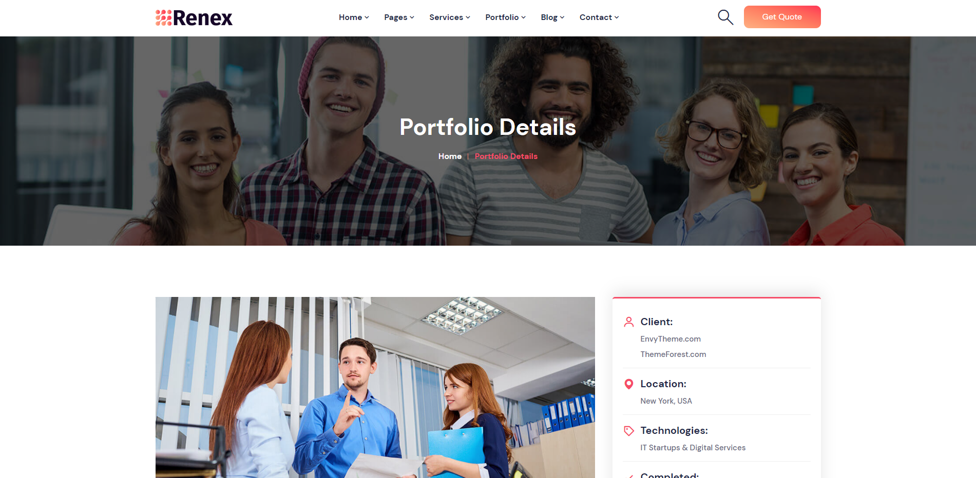
Portfolio Details Bitrix24 Page 1
LuxPM
홈페이지, 회사소개, 포트폴리오, 연락처
언어 선택 (한국어 / 영어)
최근 진행된 프로젝트: 세일즈 현업 플랫폼 (with relevant image as the background)
2
3
1
4

Slide 23
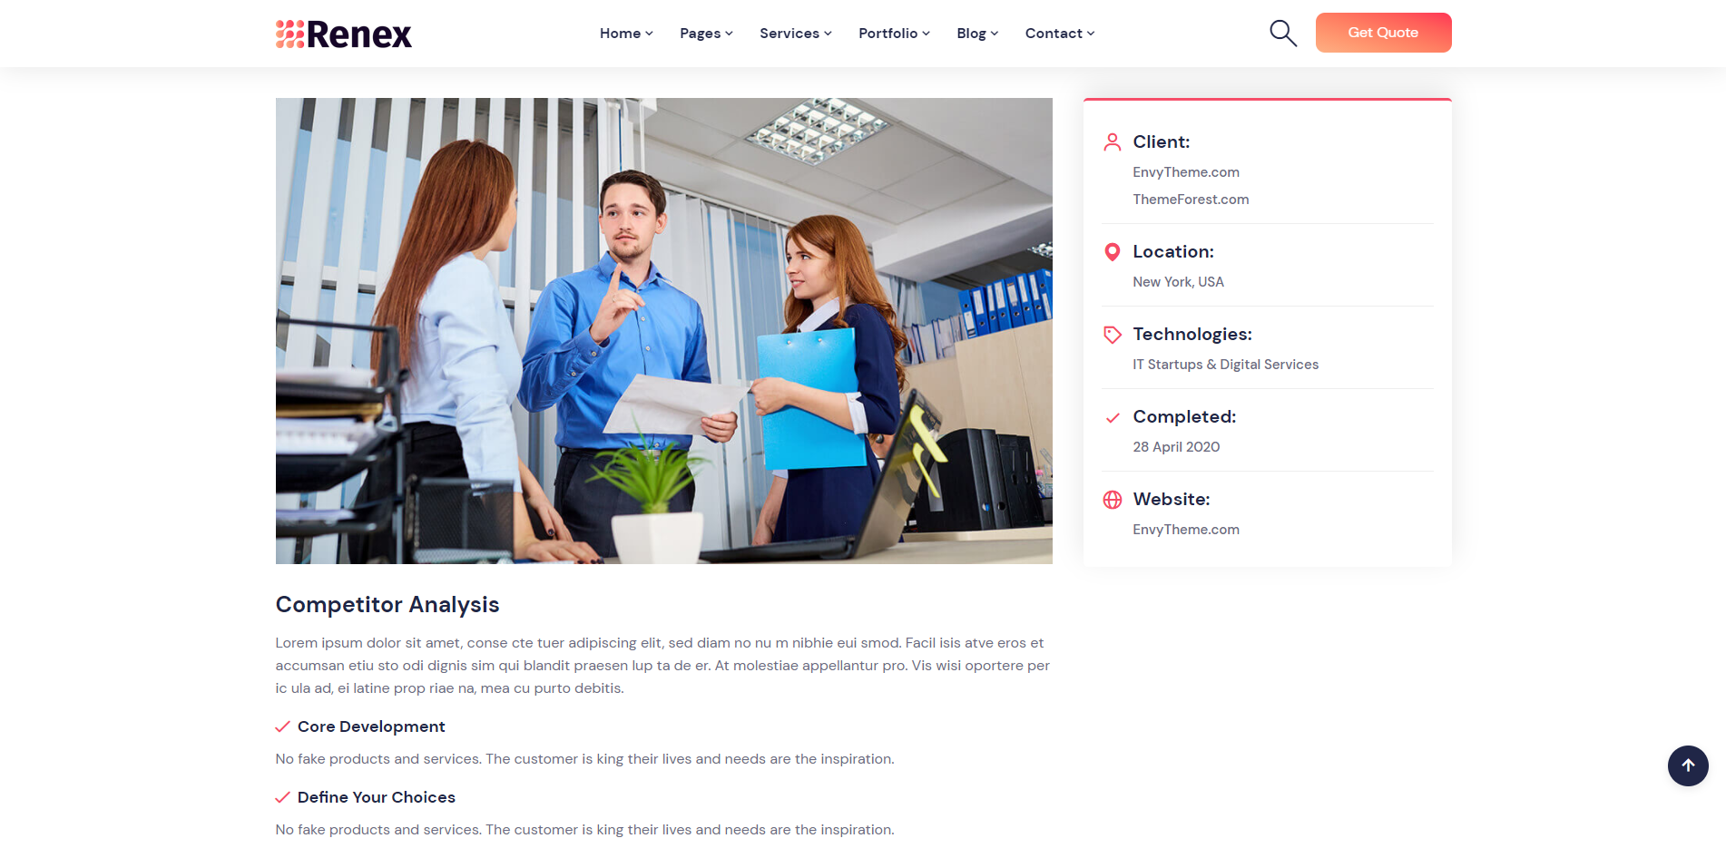
Portfolio Details Bitrix24 Page 2
Logo, menu, language selection
Relevant image
고객사: Bitrix24, 제작 기간: 4 개월, 개잘팀 규모: 1, 개발 유형: 웹사이트, 개발 도구: HTML, Javascript, PHP, React JS, MySQL
Bitrix는 최적의 커뮤니케이션 및 작업 관리를 지원하기 위한 비즈니스 소프트웨어입니다.(new paragraph) 고객은 Bitrix24를 사용하여 내부 커뮤니케이션 및 프로젝트 관리를 쉽게 진행하고 편리하게 관리 할 수 있었습니다.
Click arrow: move to the top
1
2
3
4
5

Slide 24
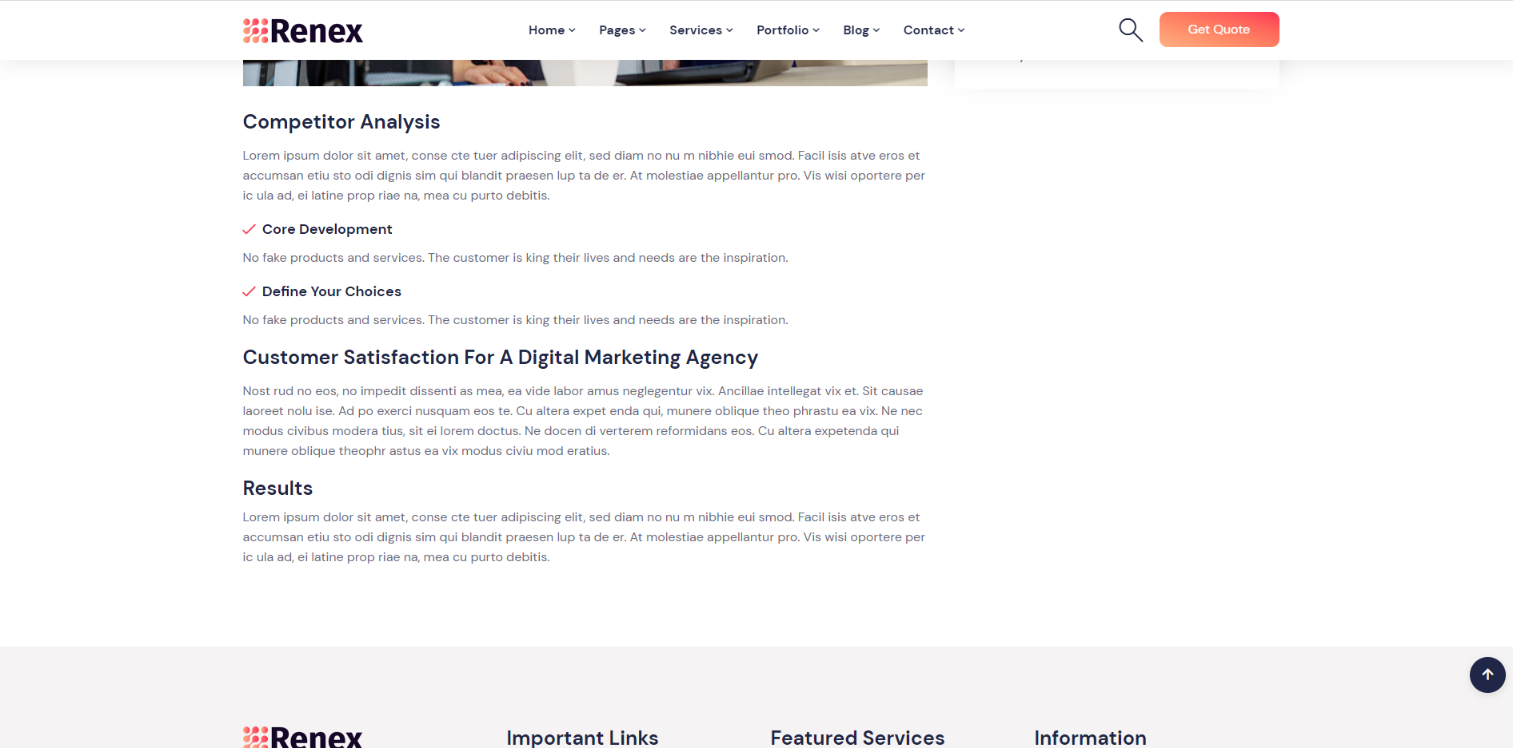
Portfolio Details Bitrix24 Page 3
Logo, menu, language selection
More relevant images
당사의 역할: 당사는 Bitrix24 웹 사이트의 수정 및 확장을 담당했습니다. HTML 및 Javascript와 같은 다양한 도구를 구현하여 웹 사이트의 프런트엔드와 백엔드를 효율적으로 개발 및 수정하였습니다.
프로젝트 정보: 대시 보드 및 유저 차트를 수정함으로써 웹 사이트는 시각적 효과와 매끄러운 인터페이스로 강화되었습니다. 또한 Bitrix24의 데이터베이스 스키마를 개선하여 최적의 데이터 수집을 위한 API를 만들었습니다. 현재 Bitrix24는 고객에게 영업 관리 및 팀 협업을 위한 손쉬운 플랫폼을 제공합니다.
More relevant images
제작 결과: Bitrix24의 프런트엔드와 백엔드를 수정하고 확장하여 사용자 친화적인 웹 사이트로 제작 및 개선하였습니다. 웹 사이트의 개선으로 8,000,000개 이상의 조직이 Bitrix24를 그들의 비즈니스 운용에 사용하고 있습니다.
Click arrow: move to the top
1
2
3
4
5
6
7

Slide 25
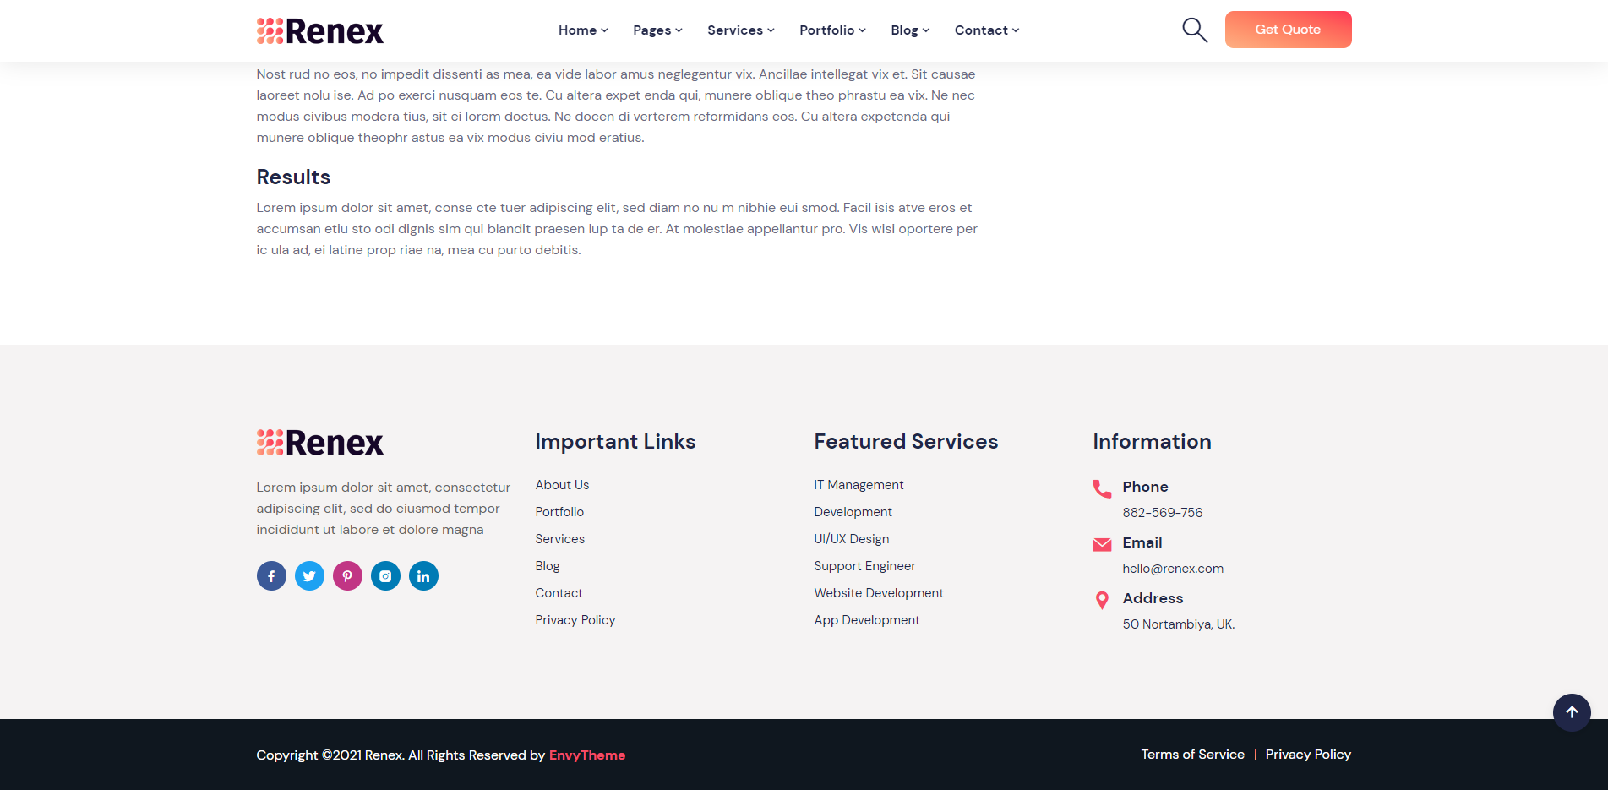
Portfolio Details Bitrix24 Page 4
Logo, menu, language selection
당사와 협업을 희망하신다면: 아시아-태평양 지역에서 가장 우수한 소프트웨어 엔지니어링 컨설턴트와 협업하여 글로벌 커뮤니티에 참여하십시오 (there should be a “Get In Touch” button).
전화번호: +82 10-9940-4534, 이메일: info@luxpmsoft.com, 주소: 경기도 성남시 분당구 삼평동 676 코리아벤처타운업무시설비블러디티씨타워 2층 (subject to change), Social Media Accounts
Click arrow: move to the top
저작권, 개인정보 보호정책, 쿠키 설정, 전문
1
2
3
4
5

Slide 26
Portfolio Details Free Stuff Finders Page 1
LuxPM
홈페이지, 회사소개, 포트폴리오, 연락처
언어 선택 (한국어 / 영어)
최근 진행된 프로젝트: 제품 정보 플렛폼(with relevant image as the background)
2
3
1
4

Slide 27
Portfolio Details Free Stuff Finders Page 2
Logo, menu, language selection
Relevant image
고객사: Free Stuff Finder, 제작 기간: 4~5 개월, 개잘팀 규모: 3, 개발 유형: iOS 및 안드로이드, 개발 도구: HTML, Javascript, PHP, React JS, MySQL
Free Stuff Finder는 시청자가 블로그, 동영상 및 뉴스를 통해 인지한 다양한 제품에 대한 상품검색을 할 수 있는 플랫폼입니다. (new paragraph) 링크를 클릭하면 많은 양의 정보가 제공되므로 물건을 쇼핑하는 것이 그 어느 때보다 쉬워졌습니다. 사용자는 가장 저렴하고 최고의 품질의 제품을 쉽게 찾을 수 있습니다.
Click arrow: move to the top
1
2
3
4
5

Slide 28
Portfolio Details Free Stuff Finders Page 3
Logo, menu, language selection
More relevant images
당사의 역할: 당사는 Node JS, MySQL 등 다양한 프로그램을 활용하여 사용자 친화적인 모바일 앱을 개발하였습니다. 새로운 유형의 모바일 앱 플랫폼을 개발하며 플랫폼을 이용하는 사용자가 휴대폰에서 최적의 상품을 쉽게 검색 할 수 있게 만들었습니다.
프로젝트 정보: 기존 웹 사이트를 구현하여 iOS와 Android에서 호환되는 모바일 앱을 만들 수 있었습니다. 여러 프로그래밍 도구를 통해 편의를 위해 새로운 기능이 앱에 추가되었습니다. 이제 웹 브라우저에서 플랫폼을 볼 필요없이 모바일에서 다양한 제품 및 서비스 마케팅 콘텐츠를 쉽게 이용할 수 있습니다.
More relevant images
제작 결과: 웹 사이트를 성공적으로 구축한 후 플랫폼은 2000명이 넘는 사용자들로부터 4.4의 우수한 평가 등급을 받았습니다. 당사의 솔루션을 통해 모바일 앱을 사용하는 사용자가 꾸준히 유입되고 있으며 사용량이 증가하고 있습니다. .
Click arrow: move to the top
1
2
3
4
5
6
7

Slide 29
Portfolio Details Free Stuff Finders Page 4
Logo, menu, language selection
당사와 협업을 희망하신다면: 아시아-태평양 지역에서 가장 우수한 소프트웨어 엔지니어링 컨설턴트와 협업하여 글로벌 커뮤니티에 참여하십시오 (there should be a “Get In Touch” button).
전화번호: +82 10-9940-4534, 이메일: info@luxpmsoft.com, 주소: 경기도 성남시 분당구 삼평동 676 코리아벤처타운업무시설비블러디티씨타워 2층 (subject to change), Social Media Accounts
Click arrow: move to the top
저작권, 개인정보 보호정책, 쿠키 설정, 전문
1
2
3
4
5

Slide 30
Portfolio Details Good Doctors Page 1
LuxPM
홈페이지, 회사소개, 포트폴리오, 연락처
언어 선택 (한국어 / 영어)
최근 진행된 프로젝트: 원격 진료 플렛폼 (with relevant image as the background)
2
3
1
4

Slide 31
Portfolio Details Good Doctors Page 2
Logo, menu, language selection
Relevant image
고객사: Good Doctors, 제작 기간: 1년, 개발팀 규모: 5, 개발 유형: CMS, 웹사이트, 웹 애플리케이션, iOS 및 안드로이드, 개발 도구: Reach JS, Node JS, Swift, Java, HTML, CSS, JavaScript
원격 의료 응용 프로그램인 Good Doctors는 진료 혜택을 받기 어려운 지역의 사람들이 의사와 직접 통신 할 수 있도록 도와주는 가상 인터페이스입니다. (new paragraph) 캐나다의 가장 큰 원격 의료 회사인 Good Doctors는 비 대면 진료를 필요로 하는 환자를 100,000개 이상의 의료 기관에 연결해 주는 화상 컨설팅 서비스를 운영하고 있습니다.
Click arrow: move to the top
1
2
3
4
5

Slide 32
Portfolio Details Good Doctors Page 3
Logo, menu, language selection
More relevant images
당사의 역할: 당사는 웹 사이트 수정, 전체 CMS 구축, 안드로이 및 iOS에서 사용할 수 있는 모바일 상담 앱 제작을 담당했습니다. 현재 Good Doctors는 100,000개 이상의 의료 기관과 연계되어 있습니다.
프로젝트 정보: 이 프로젝트는 전체 CMS 구축과 iOS 및 안드로이드와 호환되는 모바일 상담 애플리케이션으로 구성되었습니다. 당사는 안전한 클라우드 시스템을 구축하여 고객의 개인 정보 유출을 방지하였으며 발생한 환자를 의료기관으로 이송하는 프로세스를 자동화했습니다.
More relevant images
제작 결과: 당사와 협업한 고객은 현재 캐나다 온타리오에서 운영되는 가장 큰 원격 의료 회사로 발돋움하였으며 버튼 클릭 한 번으로 지역 사회 구성원에게 접근성 있는 의료 서비스를 제공 할 수 있도록 지원하고 있습니다. 이제 환자는 언제 어디서나 의료 종사자와 직접 또는 화상으로 의료 상담을 예약 할 수 있습니다.
Click arrow: move to the top
1
2
3
4
5
6
7

Slide 33
Portfolio Details Good Doctors Page 4
Logo, menu, language selection
당사와 협업을 희망하신다면: 아시아-태평양 지역에서 가장 우수한 소프트웨어 엔지니어링 컨설턴트와 협업하여 글로벌 커뮤니티에 참여하십시오 (there should be a “Get In Touch” button).
전화번호: +82 10-9940-4534, 이메일: info@luxpmsoft.com, 주소: 경기도 성남시 분당구 삼평동 676 코리아벤처타운업무시설비블러디티씨타워 2층 (subject to change), Social Media Accounts
Click arrow: move to the top
저작권, 개인정보 보호정책, 쿠키 설정, 전문
1
2
3
4
5

Slide 34
Portfolio Details LG CNS Page 1
LuxPM
홈페이지, 회사소개, 포트폴리오, 연락처
언어 선택 (한국어 / 영어)
최근 진행된 프로젝트: 제품 정보 플렛폼 (with relevant image as the background)
2
3
1
4

Slide 35
Portfolio Details LG CNS Page 2
Logo, menu, language selection
Relevant image
고객사: LG CNS, 제작 기간: 4 개월, 개발팀 규모: 4, 개발 유형: 소프트웨어, 개발 도구: Reach JS, Node JS, MySQL
대한민국 최고의 IT 컨설팅 회사 중 하나인 당사의 고객은 혁신적이고 성공적인 계획을 통해 기술 구현에 전념하고 있습니다. (new paragraph) 기술 중심의 세상을 위한 IT 솔루션을 제공하는 당사의 고객은 4차 산업 혁명을 통해 대한민국과 세계를 선도하고자 합니다.
Click arrow: move to the top
1
2
3
4
5

Slide 36
Portfolio Details LG CNS Page 3
Logo, menu, language selection
More relevant images
당사의 역할: 당사는 고객이 요구하는 자동화 플랫폼 구축을 위해 MySQL, Node JS 및 React JS를 활용하여 고객의 요구를 충족 할 수 있는 솔루션을 제작하였습니다.
프로젝트 정보: 당사는 고객이 사용하기 편리한 세일즈 견적 자동화 플랫폼을 구축하여 고객으로 하여금 쉽게 인보이스를 작성하고, 업로드 및 그들의 공급 업체에 인보이스를 편리하게 보낼 수 있게 하였습니다
More relevant images
제작 결과: 고객의 세일즈 비용 견적 계산을 자동화하여 업무 효율을 최상으로 향상시켰습니다.
Click arrow: move to the top
1
2
3
4
5
6
7

Slide 37
Portfolio Details LG CNS Page 4
Logo, menu, language selection
당사와 협업을 희망하신다면: 아시아-태평양 지역에서 가장 우수한 소프트웨어 엔지니어링 컨설턴트와 협업하여 글로벌 커뮤니티에 참여하십시오 (there should be a “Get In Touch” button).
전화번호: +82 10-9940-4534, 이메일: info@luxpmsoft.com, 주소: 경기도 성남시 분당구 삼평동 676 코리아벤처타운업무시설비블러디티씨타워 2층 (subject to change), Social Media Accounts
Click arrow: move to the top
저작권, 개인정보 보호정책, 쿠키 설정, 전문
1
2
3
4
5

Slide 38
Portfolio Details Ziktalk Page 1
LuxPM
홈페이지, 회사소개, 포트폴리오, 연락처
언어 선택 (한국어 / 영어)
최근 진행된 프로젝트: 언어 교환 플랫폼 (with relevant image as the background)
2
3
1
4

Slide 39
Portfolio Details Ziktalk Page 2
Logo, menu, language selection
Relevant image
고객사: Ziktalk, 제작 기간: 3 개월, 개발팀 규모: 3, 개발 유형: 웹사이트, 개발 도구: Swift, Java, C#
소셜미디어 형태인 Ziktalk는 블록체인을 구현하는 지식 교환 플랫폼입니다. (new paragraph) 암호 화폐를 구현함으로써 사용자는 재미있는 콘텐츠를 공유하고 이러한 통화를 모아 사용자는 실제 화폐로 전환할 수 있습니다.
Click arrow: move to the top
1
2
3
4
5

Slide 40
Portfolio Details Ziktalk Page 3
Logo, menu, language selection
More relevant images
당사의 역할: 당사는 안드로이드와 iOS에서 모두 호환되는 모바일 애플리케이션을 제작하였습니다. Swift 및 Java와 같은 도구를 사용하여 플랫폼을 위한 블록체인 기술을 성공적으로 통합했습니다. 당사는 사용자가 즐거운 콘텐츠에 대해 보상을 주고받을 수 있도록 직관적이고 창의적으로 소셜 미디어 플랫폼을 설계하여 고객에게 제공하였습니다.
프로젝트 정보: Dunamu가 개발한 블록체인을 구현하는 세계적인 SNS 플랫폼인 Ziktalk은 사용자가 다양한 활동을 통해 암호화폐를 채굴하고 화폐를 구현해낼 수 있도록 했습니다.
More relevant images
제작 결과: 당사의 서비스를 통해 고객은 Zik의 암호 화폐와 사용자의 현지 통화와 같은 안정적인 통화 교환을 구현하였습니다. 또한, 고객의 모바일 앱은 전 세계적으로 인정 받아 수천 명 이상의 사용자들이 이용하고 있습니다.
Click arrow: move to the top
1
2
3
4
5
6
7

Slide 41
Portfolio Details Ziktalk Page 4
Logo, menu, language selection
당사와 협업을 희망하신다면: 아시아-태평양 지역에서 가장 우수한 소프트웨어 엔지니어링 컨설턴트와 협업하여 글로벌 커뮤니티에 참여하십시오 (there should be a “Get In Touch” button).
전화번호: +82 10-9940-4534, 이메일: info@luxpmsoft.com, 주소: 경기도 성남시 분당구 삼평동 676 코리아벤처타운업무시설비블러디티씨타워 2층 (subject to change), Social Media Accounts
Click arrow: move to the top
저작권, 개인정보 보호정책, 쿠키 설정, 전문
1
2
3
4
5

Slide 42
Portfolio Details The Selenium Group Page 1
LuxPM
홈페이지, 회사소개, 포트폴리오, 연락처
언어 선택 (한국어 / 영어)
최근 진행된 프로젝트: 데이터 수집 및 분석 (with relevant image as the background)
2
3
1
4

Slide 43
Portfolio Details The Selenium Group Page 2
Logo, menu, language selection
Relevant image
고객사: The Selenium Project, 제작 기간: 4 개월, 개발팀 규모: 1, 개발 유형: 로봇 스크립트 (크롤러), 개발 도구: Python, Bash
Selenium Group은 최고의 IT 서비스를 제공하는 캐나다 최대의 IT 회사입니다.(new paragraph) 20 년 이상의 IT 전문가로서 경험을 쌓은 이 서비스는 크고 작은 모든 비즈니스를 위한 맞춤형 서비스를 제공합니다.
Click arrow: move to the top
1
2
3
4
5

Slide 44
Portfolio Details The Selenium Group Page 3
Logo, menu, language selection
More relevant images
당사의 역할: 기존과 차별된 새로운 자동화 시스템을 Python (Beautiful Soup, Selenium) 및 Bash와 같은 개발 도구를 활용하여 제작하였습니다. 고객은 이를 통해 Google에서 방대한 데이터에서 원하는 정보를 찾아내어 Excel로 변환하는 Robot을 활용할 수 있게 되었습니다.
프로젝트 정보: 웹 사이트의 데이터 스크래핑 자동화 프로세스를 통해 고객은 획득하고자 하는 연락처 세부 정보, 소셜 미디어 존재 여부, 보안 수준 및 IP 주소와 같은 다양한 데이터를 수집할 수 있었습니다. 이 모든 산출물은 편의를 위해 Excel 파일로 변환되었습니다.
More relevant images
제작 결과: 데이터 스크래핑 자동화는 고객의 수작업을 줄였을 뿐만 아니라 이를 활용하여 30만 개 이상의 회사 웹 사이트에서 데이터를 수집 할 수 있었고 이를 로펌에 판매했습니다.
Click arrow: move to the top
1
2
3
4
5
6
7

Slide 45
Portfolio Details The Selenium Group Page 4
Logo, menu, language selection
당사와 협업을 희망하신다면: 아시아-태평양 지역에서 가장 우수한 소프트웨어 엔지니어링 컨설턴트와 협업하여 글로벌 커뮤니티에 참여하십시오 (there should be a “Get In Touch” button).
전화번호: +82 10-9940-4534, 이메일: info@luxpmsoft.com, 주소: 경기도 성남시 분당구 삼평동 676 코리아벤처타운업무시설비블러디티씨타워 2층 (subject to change), Social Media Accounts
Click arrow: move to the top
저작권, 개인정보 보호정책, 쿠키 설정, 전문
1
2
3
4
5

